Slide 1
CSS第一天

Slide 2
能够说出什么是 CSS
能够使用 CSS 基础选择器
能够设置字体样式
能够设置文本样式
目标
TARGET

Slide 3
CSS 简介
CSS 基础选择器
CSS 字体属性
CSS 文本属性
综合案例

Slide 4


1.1CSS简介
css层叠样式表导读
掌握程度：了解
要点提示
掌握今天所学的知识点
视

Slide 5
2.1 CSS简介
css简介
掌握程度：掌握
要点提示
css美化HTML 页面布局
视
结

Slide 6
3.1 css简介
体验CSS语法规范
掌握程度：掌握
要点提示
掌握css的基本语法规则
视
结

Slide 7
4.1CSS简介
css代码风格
掌握程度：应用
要点提示
代码尽量以展开的形式去编写
视
结

Slide 8
5.1 css选择器
css选择器的作用
掌握程度：掌握
要点提示
根据不同的需求选择不同的标签
视
结

Slide 9
6.1 css选择器
标签选择器
掌握程度：掌握
要点提示
根据标签来选择对应的元素
视
演

Slide 10
多选题
CSS选择器中，常见的基础选择器有以下哪些（ ）
1. A．标签选择器
2. B．后代选择器
3. C．类选择器
4. D．id选择器
5. 正确答案：ACD

Slide 11
7.1 css选择器
类选择器
掌握程度：应用掌握
要点提示
掌握类标签的具体用法
视

Slide 12

7.2 css选择器
知识总结
课堂问答
css选择器
标签选择器：根据标签来选择 标签名{属性：属性值}
类选择器：根据类名来选择： .类名{属性：属性值}
视
结

Slide 13
单选题
以下选项对类名以及类选择器描述正确的是（ ）
A．只有部分标签才可以设置类名
B．设置类名使用name属性
C．类名选择器用.符号开头
D．类名选择器用#符号开头
正确答案：C

Slide 14
8.1 css选择器
使用类选择器画盒子
掌握程度：掌握
要点提示
掌握分别修饰的样式
视
结

Slide 15
9.1 css样式
类选择器特殊使用-多类名
掌握程度：掌握
要点提示
掌握多类名的用法
视

Slide 16
多选题
关于类名的命名规则，以下描述正确的有（ ）
A．不能以数字开头，也不能是纯数字
B．不能使用中文命名
C．可以使用中文命名
D．建议使用有意义的英文单词
正确答案：ABD

Slide 17
10.1 css简介
id选择器
掌握程度：应用掌握
要点提示
掌握id选择器的唯一性
视

Slide 18
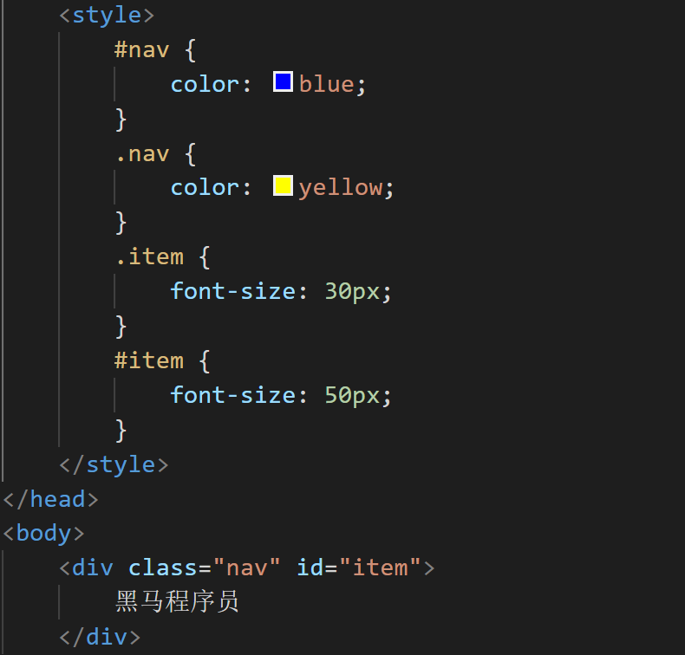
单选题
阅读以下代码片段，描述正确的代码效果选项是（ ）
1. A．蓝色文字，字体大小30px;
2. B．黄色文字，字体大小50px;
3. C．黄色文字，字体大小30px;
4. D．蓝色文字，字体大小50px;
5. 正确答案：B

Slide 19
10.1 css简介
通配符选择器
掌握程度：应用掌握
要点提示
掌握选择所有标签的元素
视

Slide 20
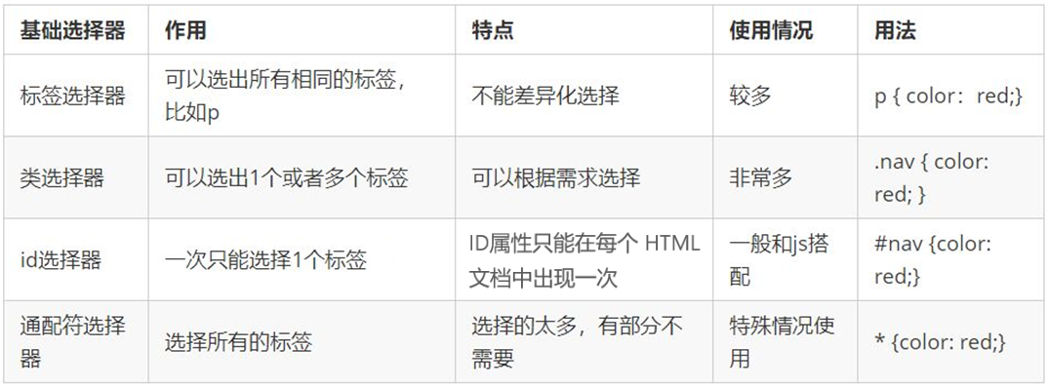
10.2 css简介
课堂问答
知识总结
视
结

Slide 21
11.1字体属性
font-family设置字体系列
掌握程度：掌握
要点提示
font-family设置字体文本系列
视

Slide 22
12.1 字体属性
font-size字号大小
掌握程度：应用掌握
要点提示
掌握设置文字大小的方式
视
结

Slide 23
多选题
以下描述，正确的是（ ）
1. A．
在谷歌浏览器中，默认的字体大小是16px
2. B．
在谷歌浏览器中，默认的字体大小是16em
3. C．
所有浏览器默认字体大小都是16px
4. D．
网页常用单位是px
5. 正确答案：AD

Slide 24
13.1字体属性
font-weight字体粗细
掌握程度：应用掌握
要点提示
使用font-weight设置文字的粗细
视
结

Slide 25
14.1 字体属性
font-style字体样式
掌握程度：应用掌握
要点提示
使用font-style设置字体样式
视
结

Slide 26
15.1 字体属性
font复合属性写法
掌握程度：掌握
要点提示
字体属性可以把文字样式综合来写
视

Slide 27
多选题
以下对font属性连写优点描述正确的是（ ）
A．代码简洁
B．方便阅读
C．易于维护
D．杜绝出错
5. 正确答案：ABC

Slide 28
单选题
在谷歌浏览器中, 现需要设置文字大小20px，微软雅黑，不加粗，不倾斜，最简单的代码是（ ）
1. A． font: normal normal 20px "微软雅黑";
2. B． font-size: 20px;
3. C． font: normal 20px "微软雅黑";
4. D． font: 20px "微软雅黑";
正确答案：B
文本默认情况下，是不加粗，并且也不倾斜，同时默认字体是微软雅黑。

Slide 29
16.1 字体属性
字体属性总结
掌握程度：应用掌握
要点提示
掌握每个设置字体的属性
视
结

Slide 30
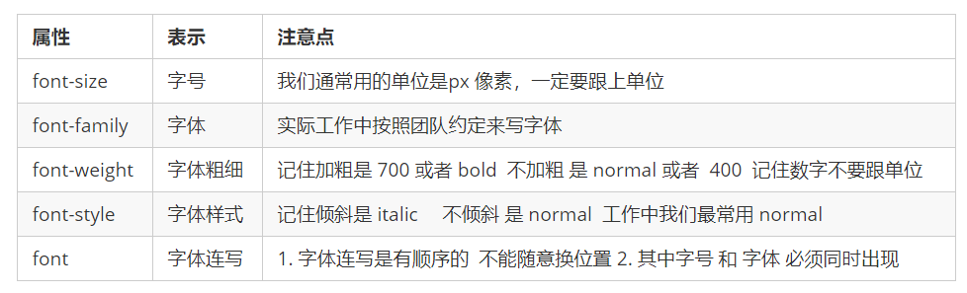
17.1
课堂问答
知识总结
视
结

Slide 31
17.2 css文本属性
文本颜色color
掌握程度：应用
要点提示
color属于定义文字的颜色
视

Slide 32
多选题
关于color属性，以下哪些是准确的赋值方式（ ）
1. A．
颜色英文单词
2. B．
颜色中文词组
3. C．
颜色十六进制
4. D．
颜色rgb
5. 正确答案：ACD

Slide 33
17.3 css文本属性
文本对齐text-align
掌握程度：应用
要点提示
text-align 属性用于设置元素内文本对齐的方式
视
练

Slide 34
单选题
以下哪个属性可以设置文本水平居中（ ）
  A．Algin
  B．Align
  C．Textalign
  D．text-align
5. 正确答案：D

Slide 35
18.1 css文本属性
文本装饰text-decoration
掌握程度：应用掌握
要点提示
text-decoration：文本修饰 上划线 删除线 下划线
视
结

Slide 36
18.2css文本属性
文本缩进text-indent
掌握程度：应用
要点提示
text-indent：用于指定第一行的缩进
视
练

Slide 37
18.3 css文本属性
行间距line-height
掌握程度：应用
要点提示
设置行与行之间的距离
视
结

Slide 38
单选题
以下哪个属性可以设置文本垂直居中（ ）
A．height
B．line-height
C．line-center
D．line
5. 正确答案：B

Slide 39
单选题
当前盒子高度100px，文字大小20px，文字上边距是20px，此时文字行高是多少（）
1. A．100px
2. B．20px
3. C．60px
4. D．80px
5. 正确答案：C

Slide 40
19.1 css文本属性
CSS文本属性总结
掌握程度：应用
要点提示
总结
视
练

Slide 41
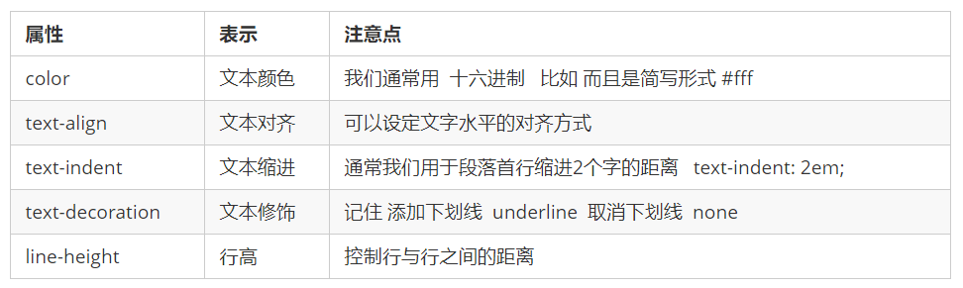
20.1 属性总结
课堂问答
知识总结
视
结

Slide 42
单选题
阅读以下代码片段，正确的效果描述是（ ）
.hm {
width: 200px;
height: 300px;
color: blue;
text-align: center;
line-height: 200px;
}
1. A．文字蓝色，文本水平居中，在盒子的偏下位置
2. B．文字蓝色，文本水平居中，在盒子的偏上位置
3. C．文字蓝色，文本水平居中，在盒子的居中位置
4. D．文字红色，文本水平靠右，在盒子的居中位置
5. 正确答案：B

Slide 43
26.1 综合案例
综合案例-新闻页面
掌握程度：应用
要点提示
视
结

Slide 44
26.2 综合案例
综合案例-修改样式(一)
掌握程度：应用
要点提示
视

Slide 45
26.3 综合案例
综合案例-修改样式(二)
掌握程度：应用
要点提示
视
练

Slide 46
26.4综合案例
综合案例-修改样式(三)
掌握程度：应用
要点提示
视
结

Slide 47
CSS第01天-今日复习
今日复习
css选择器有哪些硬件系统
font设置字体的一些属性：硬硬
文本的属性有哪些硬件

Slide 48
CSS第01天-今日复习
今日复习
css选择器: 标签选择器 类选择器 多类名选择器 id选择器 通配符选择器
font属性：font-size font-weight font-family font-style
文本属性：color text-align text-decoration text-indext line-height

Slide 49
